Slide 1
Švadlena
HRAJEME SI NA

Slide 2
S čím pracuje švadlena

Slide 3

S čím nepracuje švadlena?

Slide 4

S čím nepracuje švadlena?

Slide 5
Poznej!

Slide 6
Co ušila švadlena?

Slide 7
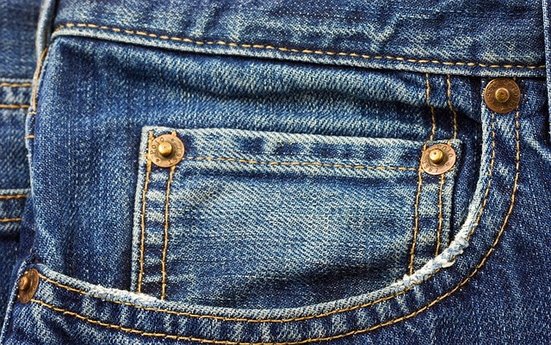
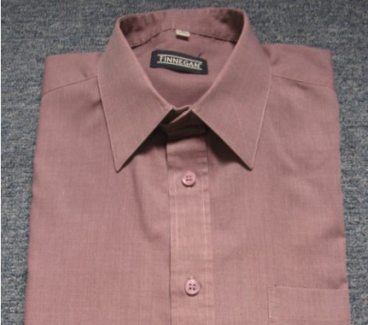
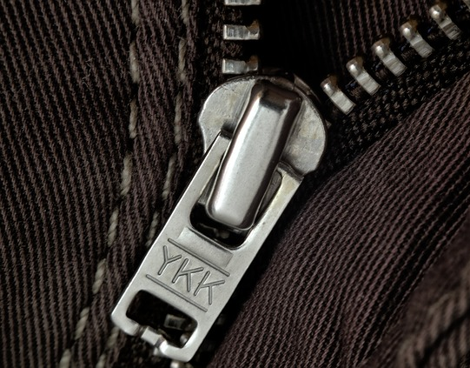
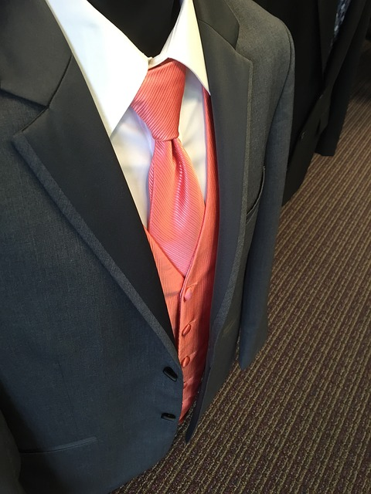

Části oblečení

Slide 8
Co je na obrázku?

Slide 9

Pracovní aktivita č. 1

Slide 10
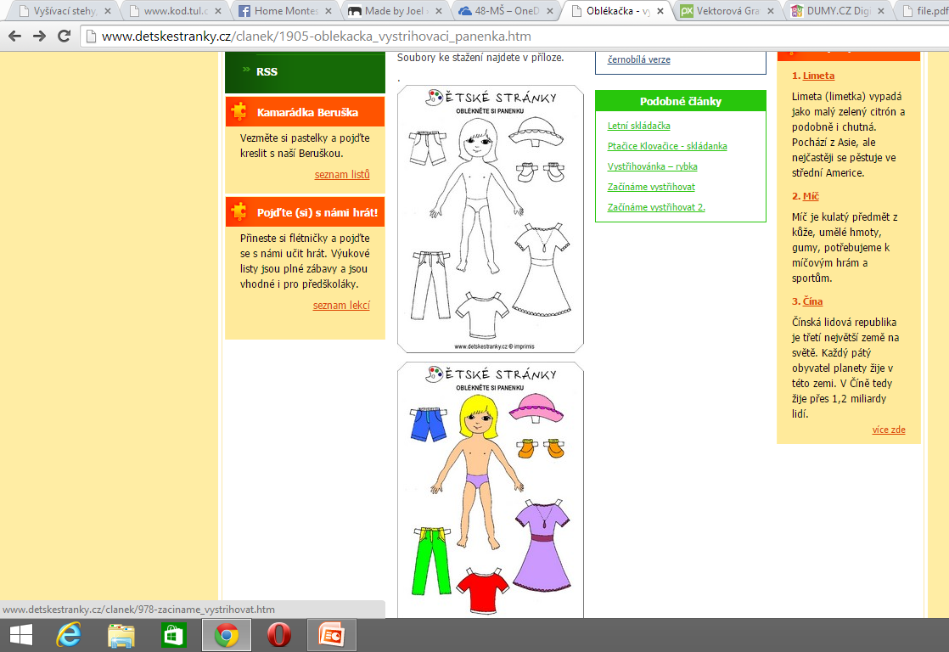
Pracovní aktivita č. 2
Webové stránky www.detskestranky.cz nabízí papírové oblékací panenky k tisku.
Na stránky s panenkami se dostaneme přímo po kliknutí na obrázek stránky vlevo.

Slide 11
Téma pro polytechnickou výchovu
• Oblast: Dítě a jeho svět
• Podoblast: Poznatky, sociální informovanost
• Integrovaný blok: Ten dělá to a ten zas tohle
• Téma: Hrajeme si na - švadlena
• Dosažené konkretizované výstupy: Dítě projevuje zájem o nové věci, seznamuje se s povoláními, pochopí důležitost všech povolání

Slide 12
Použitý materiál
Prezentace určená k interaktivnímu řešení
Počítač s dotykovou obrazovkou
Připojení k internetu
Pracovní listy k tisku – papíry
KUMUČ
Papírové oblékací panenky

Slide 13
Metodický postup
Snímky č. 2 až 5 slouží k seznámení s profesí švadleny (s čím pracuje, s čím nepracuje), využíváme animační efekty.
Snímek č. 6 – seznámení s tím, co švadlena šije
Snímek č. 7 – seznámení s částmi oblečení
Snímek č. 8 – děti hádají, co je na obrázku
Na činnosti s prezentací navazují dvě aktivity – hrajeme si na švadlenu
- pracovní aktivita č. 1 – vytiskneme PL a děti vymalovávají knoflíky
- pracovní aktivita č. 2 – využijeme papírové oblékací panenky, odkaz přímo na snímku č. 10

Slide 14
Použité zdroje
  Kliparty - office.microsoft.com – vytvořeno v roce 2014
  RYJ. Commons.wikimedia.org [online]. [cit. 19.2.2015]. Dostupný na WWW: http://commons.wikimedia.org/wiki/File:Hemd.jpg?uselang=cs
  Volné zdroje:
  http://pixabay.com/cs/tla%C4%8D%C3%ADtka-rychlo%C5%A1n%C4%9Brov%C3%A1n%C3%AD-312190/
  http://pixabay.com/p-21256/?no_redirect
  http://pixabay.com/cs/zip-uzav%C5%99en%C3%AD-fabric-kalhoty-zav%C5%99%C3%ADt-333997/
  http://pixabay.com/cs/d%C5%BE%C3%ADny-modr%C3%A1-kapsa-m%C3%B3da-oble%C4%8Den%C3%AD-89042/
  http://pixabay.com/cs/barvy-svatba-smoking-%C5%BEenich-samec-584437/

Slide 15
Cíle polytechnické
výchovy
Chápat postavení techniky a technických oborů v životě lidstva jako devízu
Učit děti základním poznatkům o technice
Směrovat
děti k získávání základních pracovních dovedností a návyků
Vnímat vliv techniky na společnost a přírodu
Vést děti ke kooperativnímu hodnocení a sebehodnocení
Podpořit rozvoj myšlenkového potenciálu
dětí

